Slide 1

Sistema operativo de inventarios kronos
Brahiam culma
Kevin arias
Luis cuasquer
Juan huertas
mateo vega
Grupo 6
1834732

Slide 2
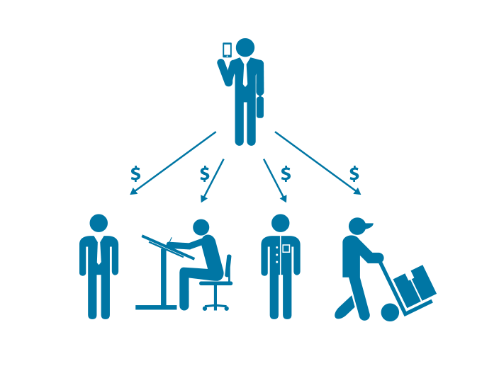
PLANTEAMIENTO del problema
¿Qué tipo de sistema podría ayudar al mejoramiento del sistema de inventario en la empresa Col mascotas?
Uno de los mayores problemas que tiene la empresa Col mascotas LTDA. es que no hay un buen manejo de el registro de inventarios y por ende se dificulta saber la cantidad exacta mercancía que hay en las bodegas.
El manejo del inventario por parte de la empresa no es eficiente ya que afecta a los trabajadores que manejan los productos.
Esto es un problema ya que no afecta a la empresa pero si afecta a los trabajadores y a su vez los procesos de inventarios se ven afectados de manera negativa porque se pierden o dañan productos haciendo el conteo mas complejo.

Slide 3

Objetivo general
Diseñar un software para la gestión de inventario para la bodega de la empresa col mascotas Ltda.

Slide 4

Objetivos específicos
1.Analizar y reducir las falencias identificadas en los sistemas de inventarios.
2.Clasificar la información necesaria para la realización de la base de datos y la interfaz del sistema
3.Generar reportes de las entradas y salidas de los inventarios en la empresa

Slide 5

Justificación
Este proyecto es sumamente importante ya que nos permitirá analizar las falencias en los sistemas de inventarios los cuales nos permiten primeramente resolver los problemas identificados, de tal manera mejorara remos las condiciones de los sistemas de inventarios.
Las problemáticas que se quieren resolver con este proyecto son falta de eficiencia en el manejo de inventario, la perdida de productos por mal manejo de inventario, ya que se presentan falencias en el sistema de inventarios de la empresa.
Durante la recolección de datos que se hace permanentemente a la empresa se encuentra nueva información que nos permitirá con más relevancia mejorar el software haciendo eficiente el manejo de las áreas afectadas dentro de la empresa Col Mascotas LTDA.

Slide 6


alcance
Para definir el alcance de nuestro proyecto primero determinamos los siguientes aspectos:
1- Nuestro servicio es diseñar un software en la gestión de inventario.
Con los aspectos anteriormente mencionados, buscamos que la empresa Col mascotas Ltda.
2- Este sistema de inventarios lo vamos a aplicar a la bodega de la empresa Col mascotas Ltda., en el cual se guardan distintos implementos para mascotas, ya sea comida, elementos de aseo, juguetes, entre otros.
3-Se implementará un software el cual le permitirá analizar la información de los inventarios que se crean dentro de la empresa Col Mascotas LTDA, garantizando la optimización del inventario, a su vez se organizara un control más eficaz de la gestión de facturación teniendo en cuenta que este proceso también será eficiente, según el tipo de red que posea Col Mascotas LTDA. Se deberá realizar una capacitación de cómo utilizar correctamente el programa que se le implementara a la empresa Col Mascotas LTDA, para garantizar el uso de este según su finalidad.

Slide 7




Técnicas de levantamiento de información
Realizamos el levantamiento de la información usando la técnicas de recoleccion de datos como lo es la entrevista, se realizo una encuesta que fue dirigida a la directora de la empresa y al gerente general que consistían en 21 preguntas enfocadas hacia los inventarios y a como se compone la empresa.

Slide 8


ANALISIS de levantamiento de información
Pudimos analizar que Col mascotas cuenta con mas de 3500 productos lo cual hace imposible el conteo total de los productos se observaron falencias en los procesos de conteo y entrada de los inventarios, afectando a los empleados y mostrando que no hay un proceso claro de inventarios en la empresa.

Slide 9
Requerimientos funcionales
Identificación del requerimiento: | RF02
Nombre del Requerimiento: | Registro de clientes
Características: | Los clientes deberán registrarse (deberán ingresar sus datos personales) para la identificación y proporcionarles un buen servicio.
Descripción del requerimiento: | Los clientes podrán ser identificados.
Prioridad del requerimiento: Alta
Identificación del requerimiento: | RF03
Nombre del Requerimiento: | Inventario de productos
Características: | Al ingresar los datos de los productos (Nombre, descripción, tipo, cantidad, precio, fecha de vencimiento) podrán ser almacenados correctamente.
Descripción del requerimiento: | Se podrá realizar el control de entrada y salida de los productos y que se entreguen en buen estado.
Prioridad del requerimiento: Alta
Identificación del requerimiento: | RF04
Nombre del Requerimiento: | Actualización de datos
Características: | Los clientes deberán realizar una actualización de datos cuando sea necesario.
Descripción del requerimiento: | Los clientes serán identificados aún cuando cambien de datos.
Prioridad del requerimiento: Media

Slide 10
Requerimientos no
funcionales
Identificación del requerimiento: | RNF02
Nombre del Requerimiento: | De fácil uso para el usuario
Características: | El sistema podrá ser manejado por cualquier tipo de cliente.
Descripción del requerimiento: | El sistema será sencillo de utilizar.
Prioridad del requerimiento: Alta
Identificación del requerimiento: | RNF03
Nombre del Requerimiento: | Se podrá visualizar en varios exploradores de forma efectiva
Características: | El sistema se podrá observar en navegadores tales como, Google Chrome, Firefox e internet explorer.
Descripción del requerimiento: | El sistema se ejecutará en los distintos navegadores más conocidos.
Prioridad del requerimiento: Alta
Identificación del requerimiento: | RNF04
Nombre del Requerimiento: | Inicio seguro de sesión.
Características: | El sistema será seguro para los usuarios.
Descripción del requerimiento: | Los datos de los usuarios serán guardados en una base de datos segura para todos.
Prioridad del requerimiento: Alta

Slide 11
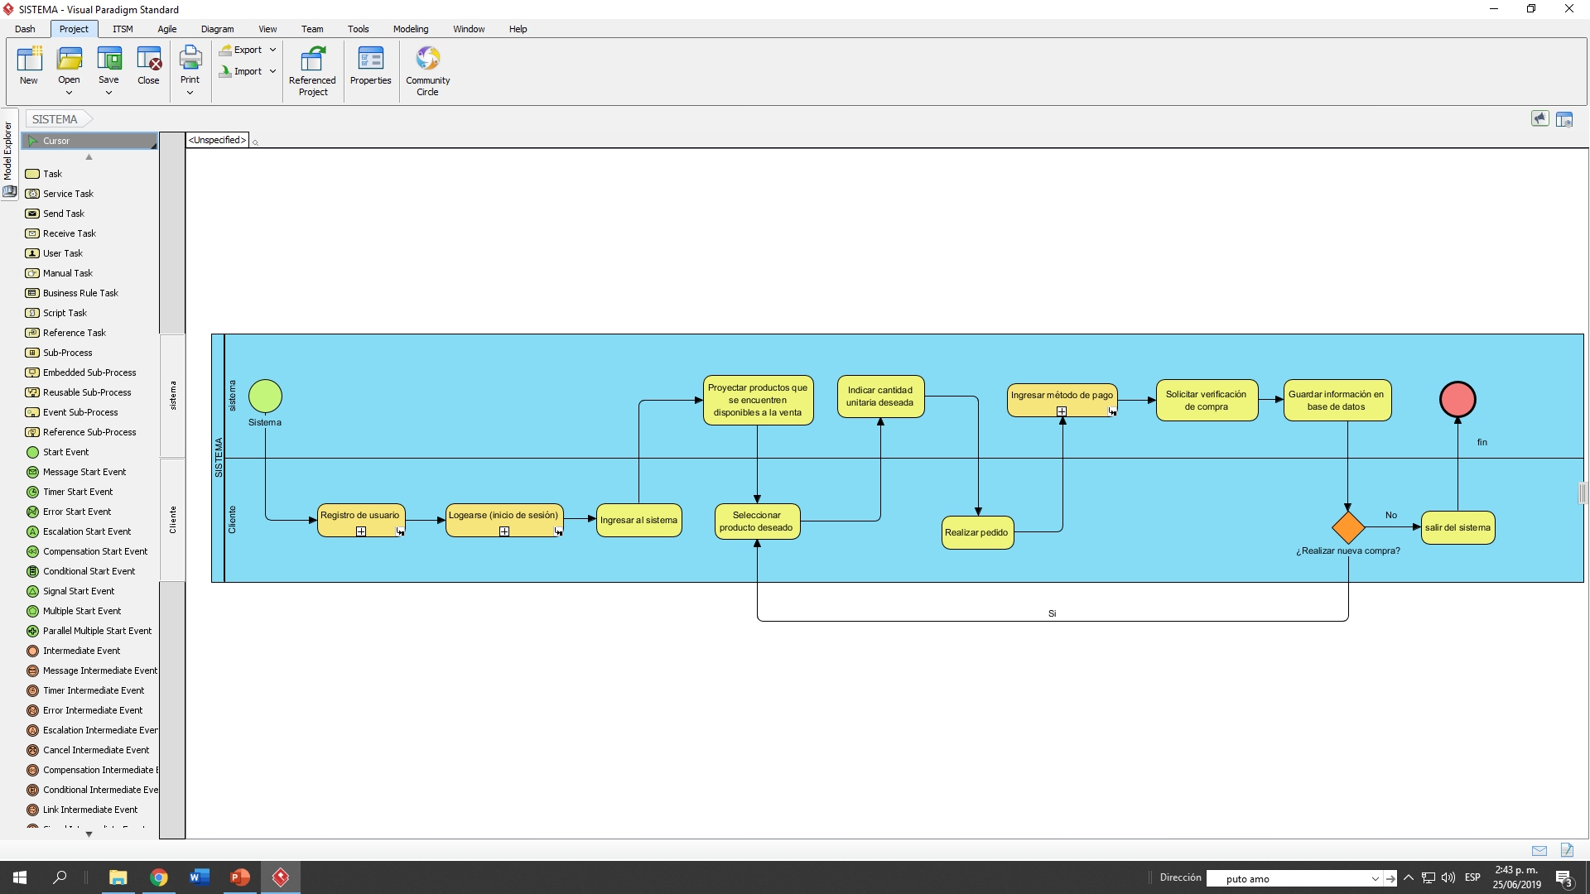
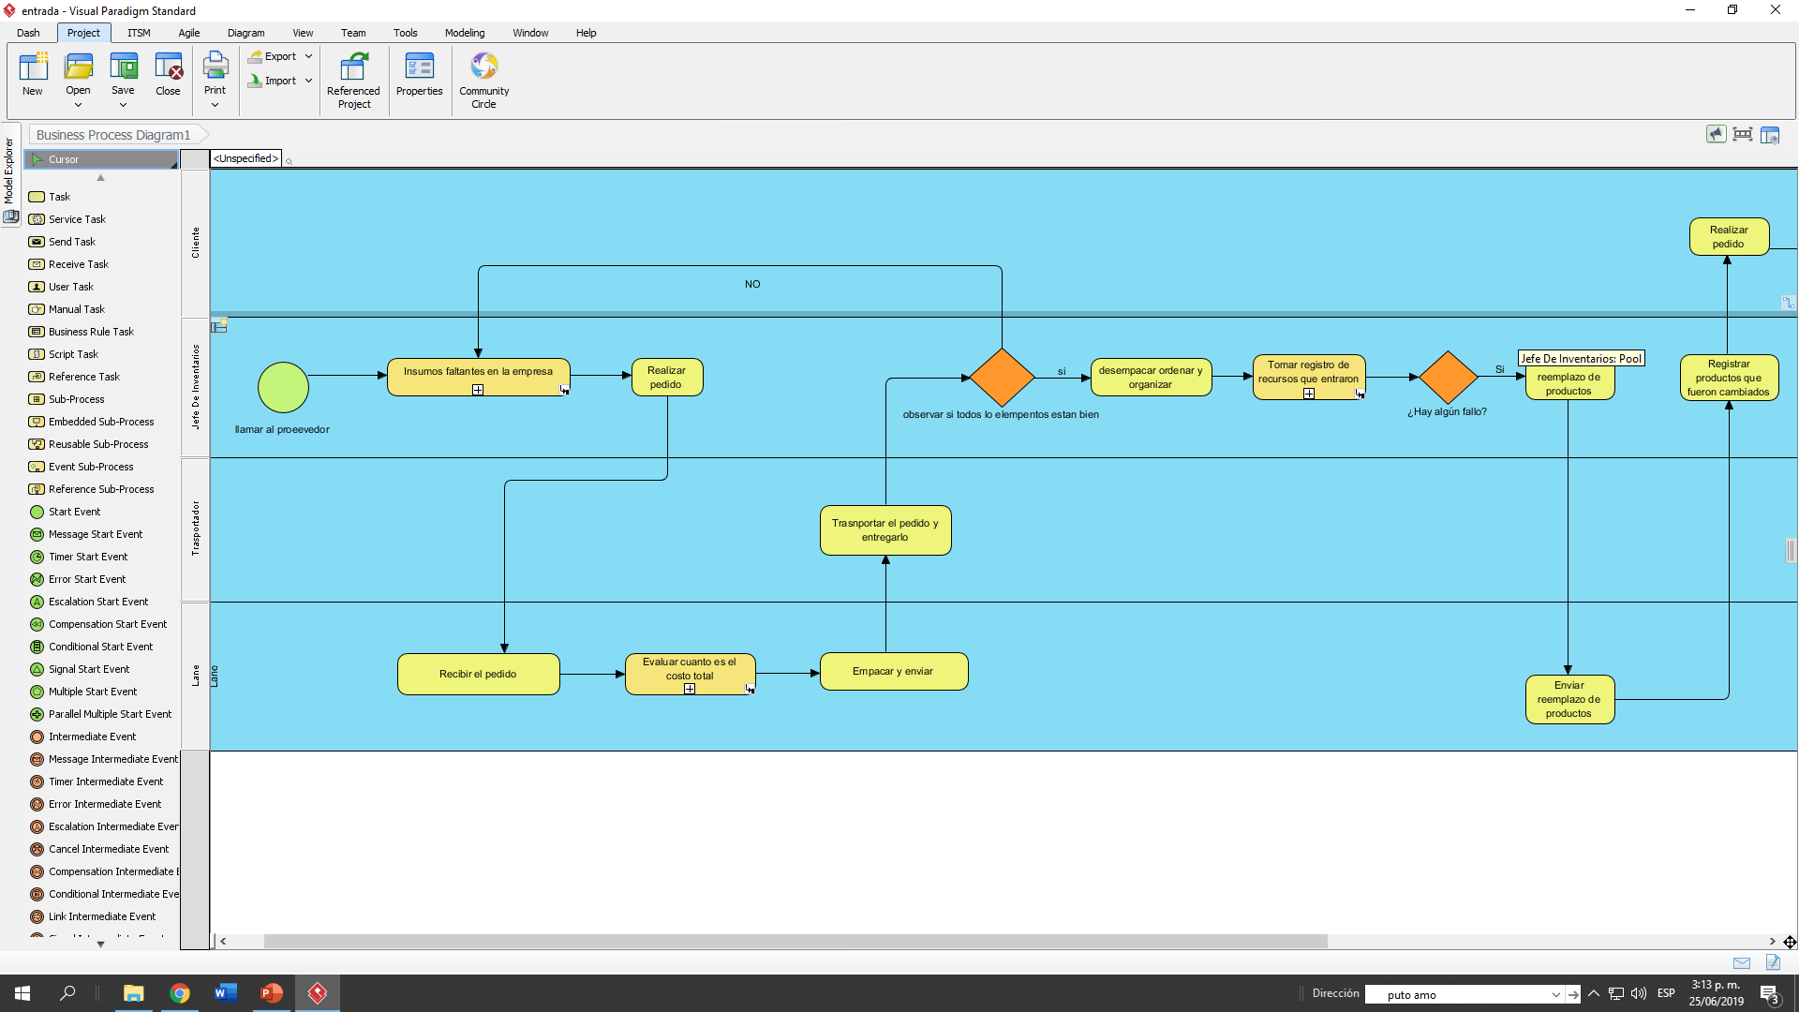
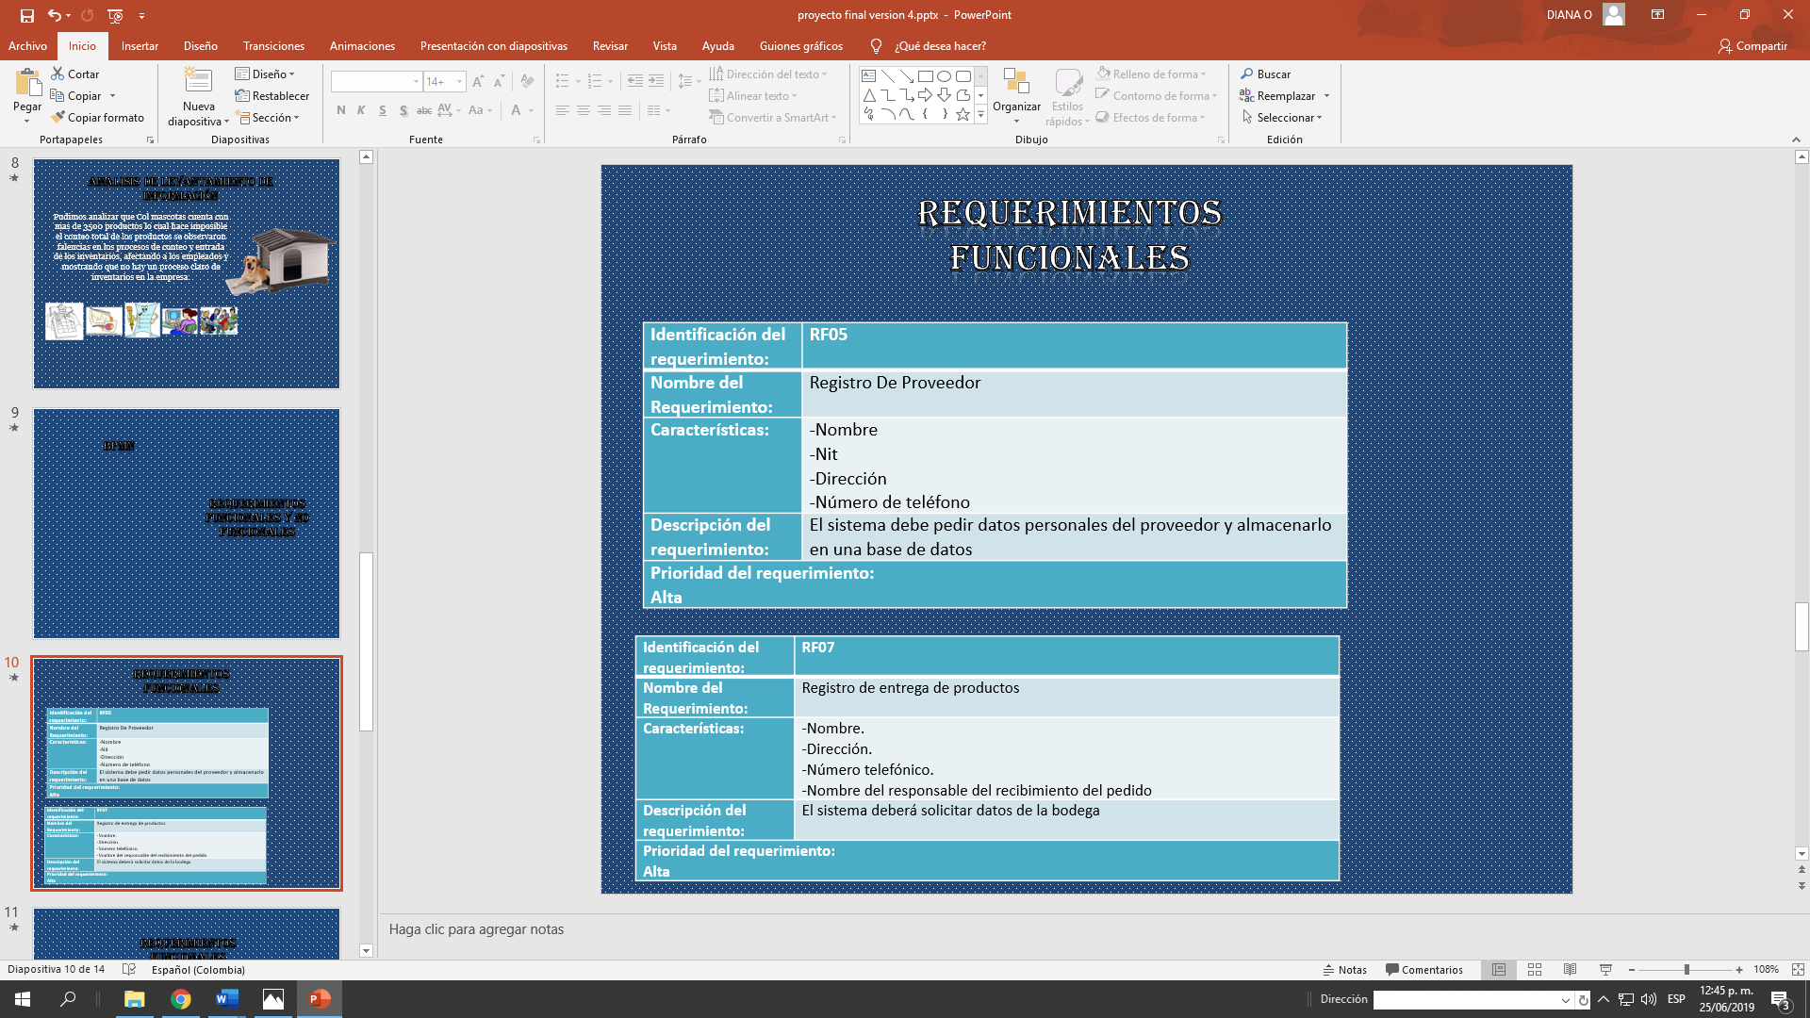
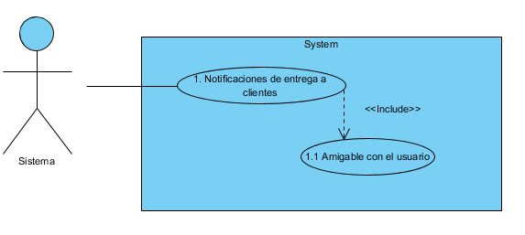
bpmn
Requerimientos funcionales y no funcionales
Casos de uso

Slide 12
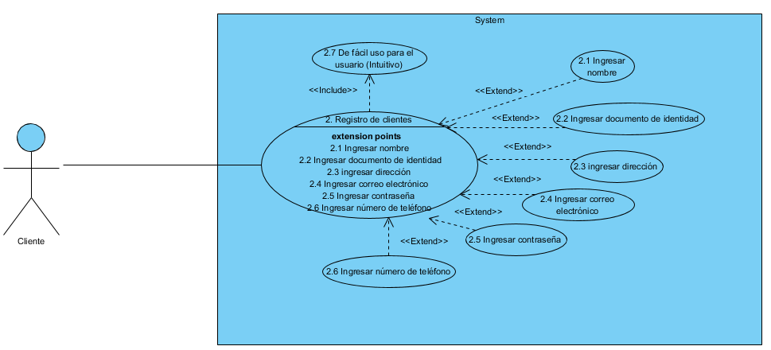
Casos de uso

Slide 13
# Ref. |  | CU02
Caso de Uso |  | Registro de clientes
Autor |  | Juan Huertas, Luis Cuasquer, Mateo Vega, Brahiam Culma & Kevin Arias
Fecha |  | 24/06/2019
Versión |  | Versión 1
Actor/es |  | Sistema/cliente
Tipo |  | Primario
Descripción |  | El cliente deberá registrarse en el sistema para poder utilizarlo.
Referencias Cruzadas | C.U. | CU2 CU 2.1 – CU 2.2 – CU 2.3 – CU 2.4 – CU 2.5 – CU 2-7.
 | R.F. | RF02 RNF02
Precondición |  | El usuario debe querer utilizar el sistema.
Secuencia: Normal
ESCENARIO Registro de cliente: Ingresar nombre. Ingresar documento de identidad Ingresar dirección Ingresar correo y contraseña Ingresar número de teléfono
Post-condición |  |  | El cliente podrá ingresar al sistema
Excepciones 1. Presenta un error a causa de los datos diligenciados.
Frecuencia esperada |  |  | Frecuente Solo una vez, cuando el cliente quiera registrarse.
Prioridad |  |  | Alta
Comentarios |  |  | Sin comentario.

Slide 14
# Ref. |  | CU2.1
Caso de Uso |  | Ingresar nombre
Autor |  | Juan Huertas, Luis Cuasquer, Mateo Vega, Brahiam Culma & Kevin Arias
Fecha |  | 24/06/2019
Versión |  | Versión 1
Actor/es |  | Sistema/cliente
Tipo |  | Primario
Descripción |  | El cliente deberá ingresar su nombre
Referencias Cruzadas | C.U. | CU2 CU 2.1 – CU 2.2 – CU 2.3 – CU 2.4 – CU 2.5 – CU 2-7.
 | R.F. | RF02 RNF02
Precondición |  | El usuario debe querer utilizar el sistema.
Secuencia: Normal
ESCENARIO Ingresar nombre: Ingresar nombre.
Post-condición |  |  | El deberá ingresar su documento de identidad
Excepciones 1. Presenta un error a causa de los datos diligenciados.
Frecuencia esperada |  |  | Frecuente Solo una vez, cuando el cliente quiera registrarse.
Prioridad |  |  | Alta
Comentarios |  |  | Sin comentario.

Slide 15
# Ref. |  | CU2.2
Caso de Uso |  | Ingresar documento de identidad
Autor |  | Juan Huertas, Luis Cuasquer, Mateo Vega, Brahiam Culma & Kevin Arias
Fecha |  | 24/06/2019
Versión |  | Versión 1
Actor/es |  | Sistema/cliente
Tipo |  | Primario
Descripción |  | El cliente deberá ingresar su documento de identidad
Referencias Cruzadas | C.U. | CU2 CU 2.1 – CU 2.2 – CU 2.3 – CU 2.4 – CU 2.5 – CU 2-7.
 | R.F. | RF02 RNF02
Precondición |  | El usuario debe querer utilizar el sistema.
Secuencia: Normal
ESCENARIO Ingresar documento de identidad: Ingresar documento de identidad
Post-condición |  |  | El deberá ingresar su dirección.
Excepciones 1. Presenta un error a causa de los datos diligenciados.
Frecuencia esperada |  |  | Frecuente Solo una vez, cuando el cliente quiera registrarse.
Prioridad |  |  | Alta
Comentarios |  |  | Sin comentario.

Slide 16
gracias

